Slide 1

欸~吃什麼拉
組員:何宗家,李沿叡

Slide 2
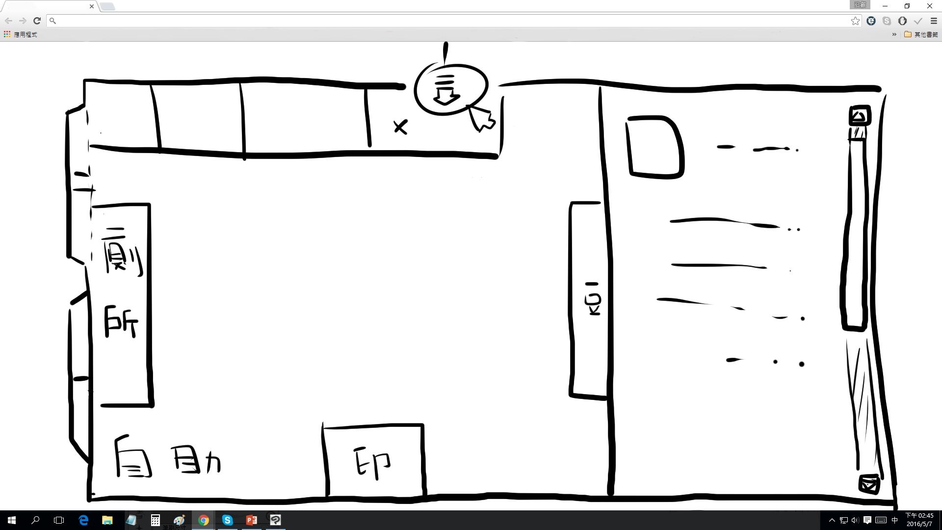
主題方向
&
網站概念
預計的主要畫面，點擊餐廳位置後浮動式窗內隨即變更資訊，上方箭頭觸動活動視窗

Slide 3
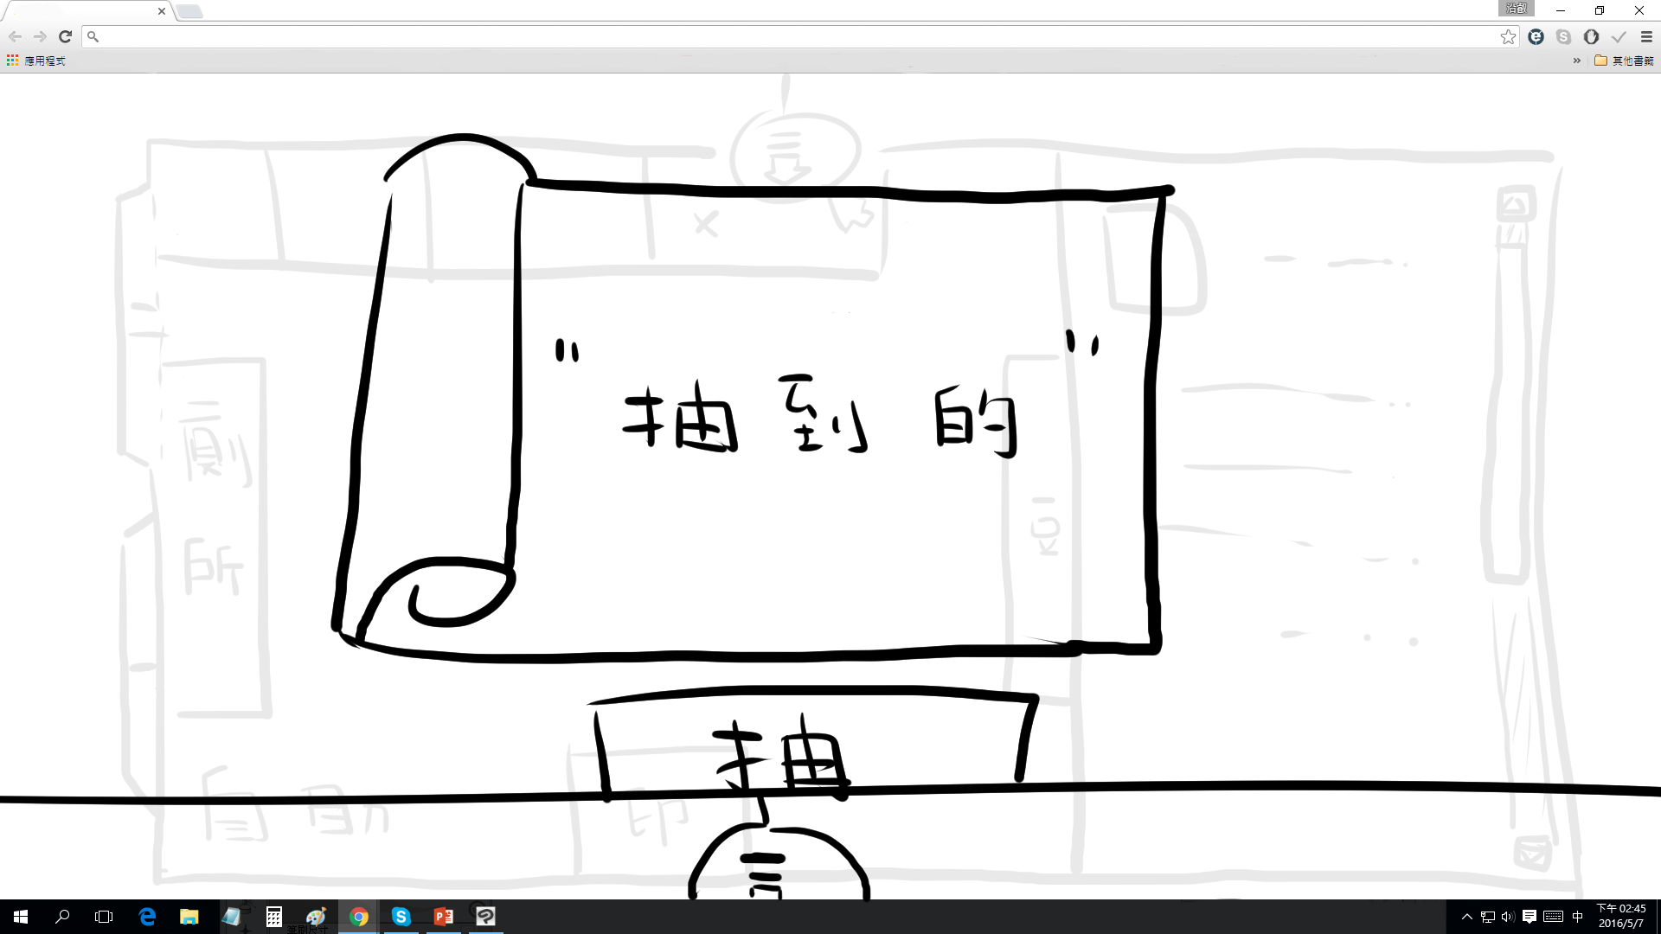
主題方向
&
網站概念
上方滑動視窗為抽取“該去哪裡吃”的隨機抽取功能(可能最終加上條件式)

Slide 4
預計
使用技術
HTML5 : 網頁編輯主架構
CSS : 用於設計框架與美化
JavaScript:使用功能強化
jQuery : 延伸功能

Slide 5
特色
&
優點
一.令整天煩惱該吃什麼的大學生有更快的決定方式
二.吃飯之餘能夠了解各店家的資訊
三.一目了然的格式不用頻繁切換畫面

Slide 6
實際
分工
何宗家
李沿叡
構築網頁架構
實現功能
規劃/建立畫面樣式
編輯店家資訊

